Slide 1

EFB105
Cálculo Diferencial e Integral I
1º Bimestre – Aula 04
Os problemas da tangente e da velocidade
O limite de uma função
Cálculo Diferencial e Integral I © 2015-2020 – Vitor Alves e Juliana Philot.

Slide 2



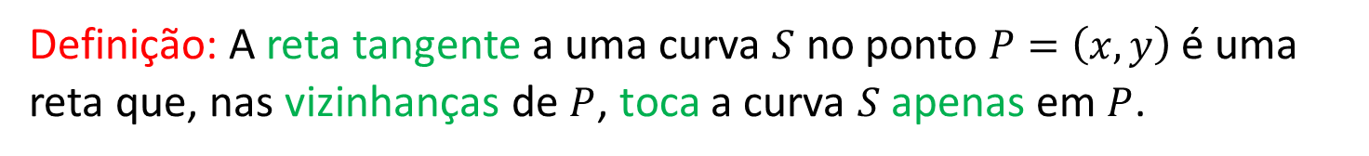
Retas tangentes
Definição: A reta tangente a uma curva $S$ no ponto $P=\left(x,y\right)$ é uma reta que, nas vizinhanças de $P$, toca a curva $S$ apenas em $P$.
A palavra tangente vem do latim tanges, que significa “tocando”.
A determinação da reta tangente a uma curva é um problema local!
+ Exemplos
Cálculo Diferencial e Integral I © 2015-2020 – Vitor Alves e Juliana Philot.

Slide 3
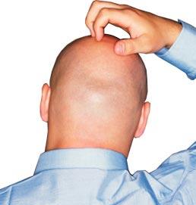
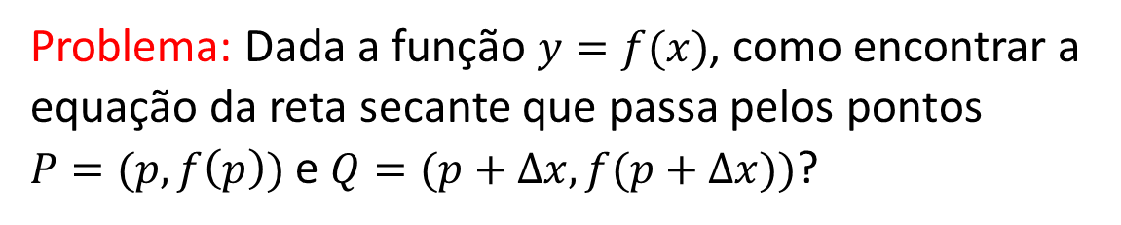
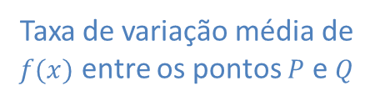
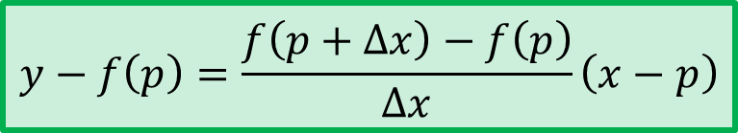
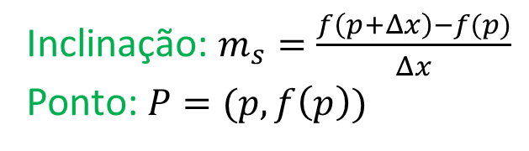
Taxa de Variação
Problema: Dada a função $y=f(x)$, como encontrar a equação da reta secante que passa pelos pontos
$P=(p,f\left(p\right))$ e $Q=(p+Δx,f(p+Δx))$?
Forma ponto-inclinação
Taxa de variação média de $f(x)$ entre os pontos $P$ e $Q$
Inclinação: $m_{s}=\frac{f\left(p+Δx\right)−f(p)}{Δx}$
Ponto: $P=(p,f\left(p\right))$
$$y−f\left(p\right)=\frac{f\left(p+Δx\right)−f\left(p\right)}{Δx}\left(x−p\right)$$
Cálculo Diferencial e Integral I © 2015-2020 – Vitor Alves e Juliana Philot.

Slide 4
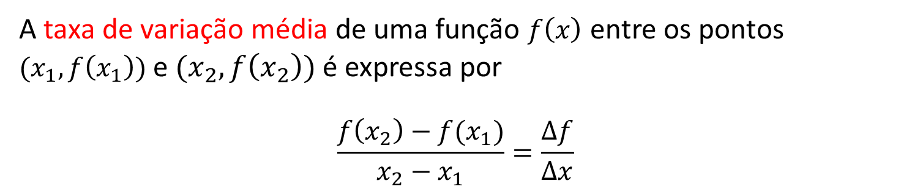
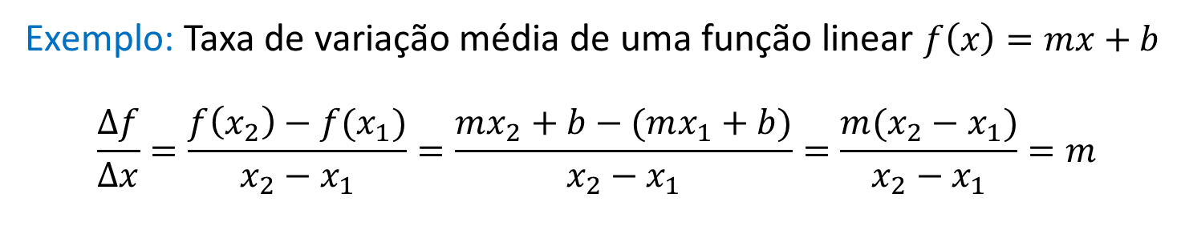
Taxa de variação média
A taxa de variação média de uma função $f\left(x\right)$ entre os pontos
$(x_{1},f\left(x_{1}\right))$ e $(x_{2},f\left(x_{2}\right))$ é expressa por
$$\frac{f\left(x_{2}\right)−f(x_{1})}{x_{2}−x_{1}}=\frac{Δf}{Δx}$$
Funções lineares:
Taxa de variação média = constante = inclinação
Exemplo: Taxa de variação média de uma função linear $f\left(x\right)=mx+b$
$$\frac{Δf}{Δx}=\frac{f\left(x_{2}\right)−f(x_{1})}{x_{2}−x_{1}}=\frac{mx_{2}+b−(mx_{1}+b)}{x_{2}−x_{1}}=\frac{m(x_{2}−x_{1})}{x_{2}−x_{1}}=m$$
Cálculo Diferencial e Integral I © 2015-2020 – Vitor Alves e Juliana Philot.

Slide 5

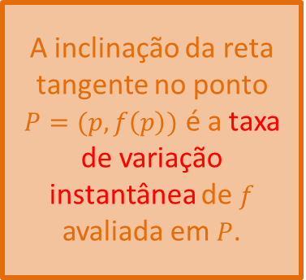
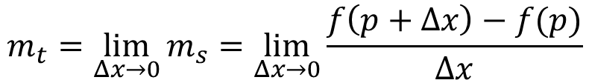
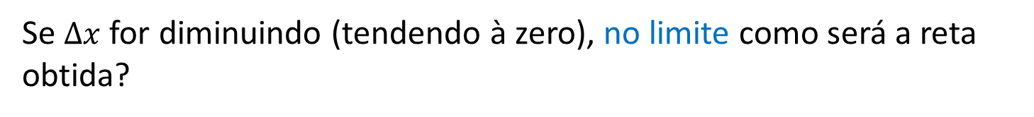
Retas tangentes
Se $Δx$ for diminuindo (tendendo à zero), no limite como será a reta obtida?
Nesta situação, a reta secante torna-se a reta tangente!
A inclinação da reta tangente no ponto $P=(p,f\left(p\right))$ é a taxa de variação instantânea de $f$ avaliada em $P$.
$$m_{t}=\lim_{Δx→0}{m_{s}}=\lim_{Δx→0}{\frac{f\left(p+Δx\right)−f(p)}{Δx}}$$
Cálculo Diferencial e Integral I © 2015-2020 – Vitor Alves e Juliana Philot.

Slide 6
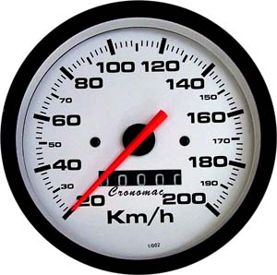

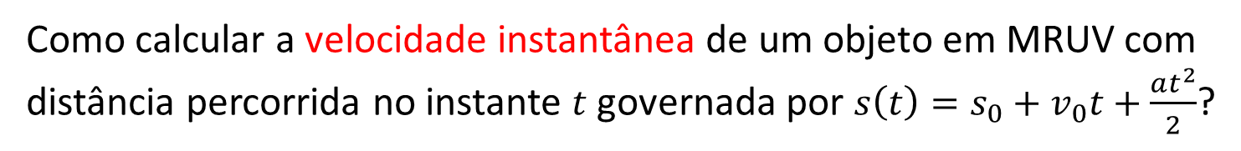
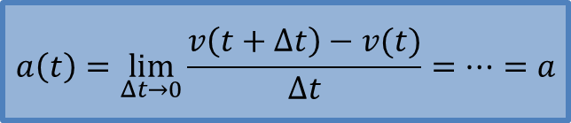
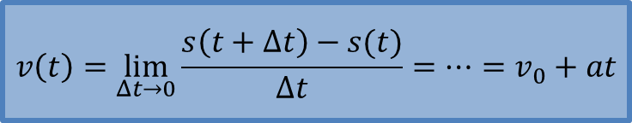
O problema da velocidade
Como calcular a velocidade instantânea de um objeto em MRUV com distância percorrida no instante $t$ governada por $s\left(t\right)=s_{0}+v_{0}t+\frac{at^{2}}{2}$?
$$v\left(t\right)=\lim_{Δt→0}{\frac{s\left(t+Δt\right)−s(t)}{Δt}=⋯=v_{0}+at}$$
E a aceleração instantânea?
$$a\left(t\right)=\lim_{Δt→0}{\frac{v\left(t+Δt\right)−v(t)}{Δt}=⋯=a}$$
Cálculo Diferencial e Integral I © 2015-2020 – Vitor Alves e Juliana Philot.

Slide 7
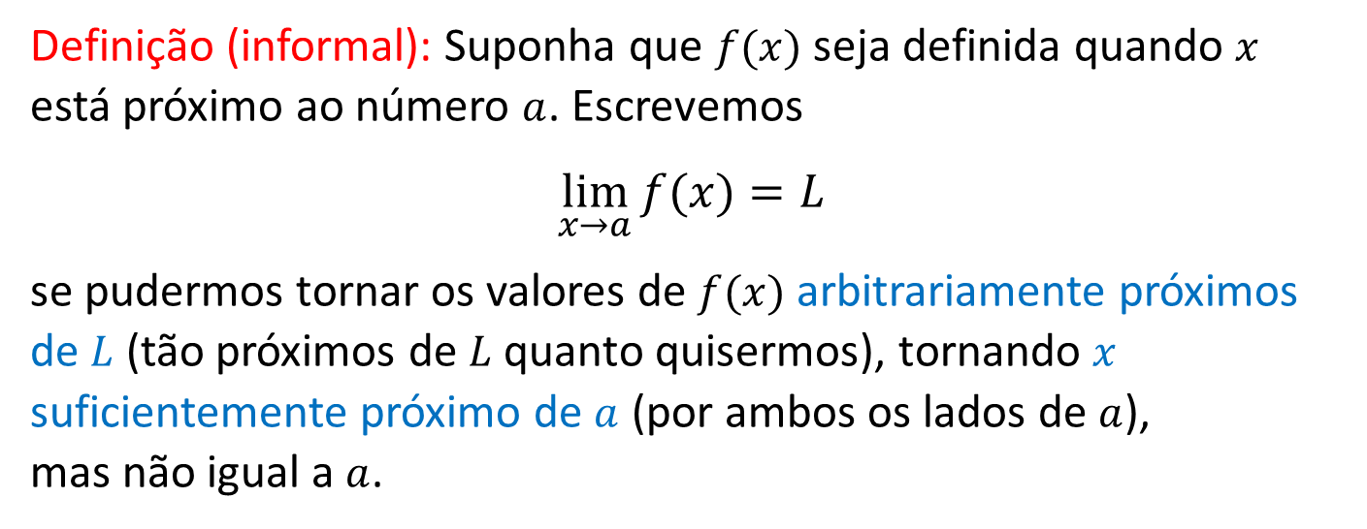
O limite de uma função
Definição (informal): Suponha que $f(x)$ seja definida quando $x$ está próximo ao número $a$. Escrevemos
$$\lim_{x→a}{f(x)}=L$$
se pudermos tornar os valores de $f(x)$ arbitrariamente próximos de $L$ (tão próximos de $L$ quanto quisermos), tornando $x$ suficientemente próximo de $a$ (por ambos os lados de $a$),
mas não igual a $a$.
Cálculo Diferencial e Integral I © 2015-2020 – Vitor Alves e Juliana Philot.

Slide 8

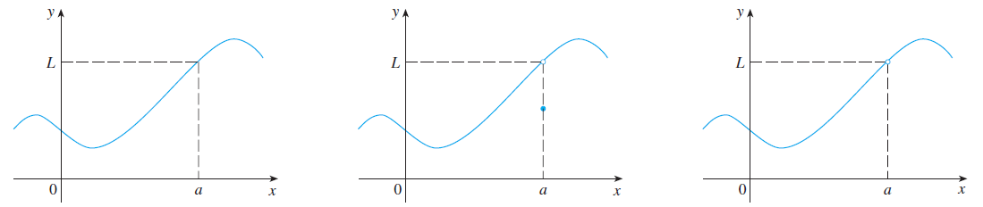

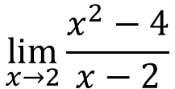
O limite de uma função
Atenção! Nos três casos a seguir, tem-se $\lim_{x→a}{f(x)}=L$.
$$\lim_{x→2}{\frac{x^{2}−4}{x−2}}$$
Quanto vale ?
Indeterminação!!!
Cálculo Diferencial e Integral I © 2015-2020 – Vitor Alves e Juliana Philot.

Slide 9
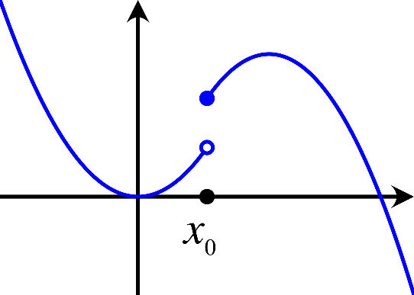


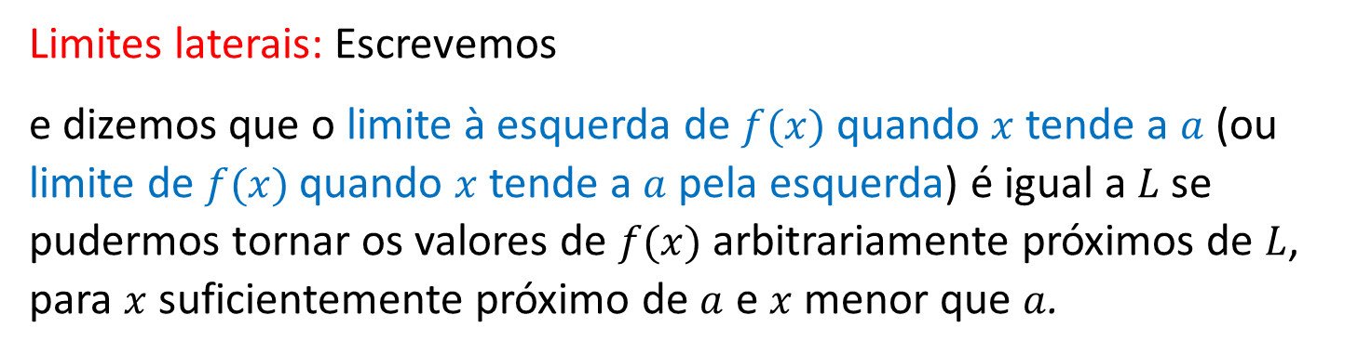



Limites laterais
Limites laterais: Escrevemos
e dizemos que o limite à esquerda de $f(x)$ quando $x$ tende a $a$ (ou limite de $f(x)$ quando $x$ tende a $a$ pela esquerda) é igual a $L$ se pudermos tornar os valores de $f(x)$ arbitrariamente próximos de $L$, para $x$ suficientemente próximo de $a$ e $x$ menor que $a$.
$$\lim_{x→a^{−}}{f(x)}=L$$
$$\lim_{x→a^{−}}{f(x)}=L_{1}$$
$$L_{2}$$
$$L_{1}$$
Cálculo Diferencial e Integral I © 2015-2020 – Vitor Alves e Juliana Philot.

Slide 10

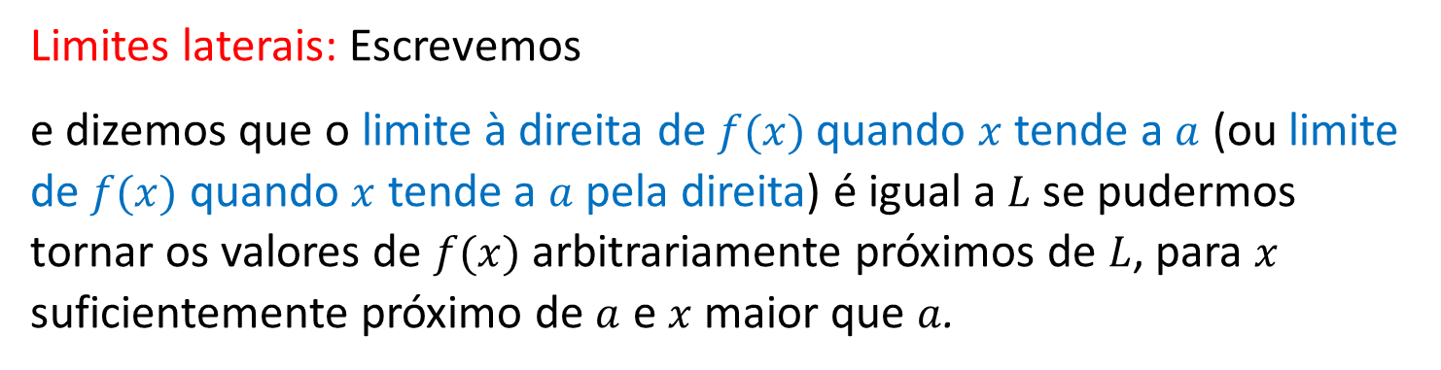

Limites laterais
Limites laterais: Escrevemos
e dizemos que o limite à direita de $f(x)$ quando $x$ tende a $a$ (ou limite de $f(x)$ quando $x$ tende a $a$ pela direita) é igual a $L$ se pudermos tornar os valores de $f(x)$ arbitrariamente próximos de $L$, para $x$ suficientemente próximo de $a$ e $x$ maior que $a$.
$$\lim_{x→a^{+}}{f(x)}=L$$
$$\lim_{x→a^{+}}{f(x)}=L_{2}$$
$$L_{2}$$
$$L_{1}$$
Cálculo Diferencial e Integral I © 2015-2020 – Vitor Alves e Juliana Philot.

Slide 11
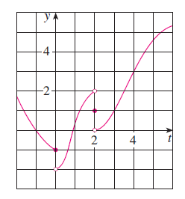
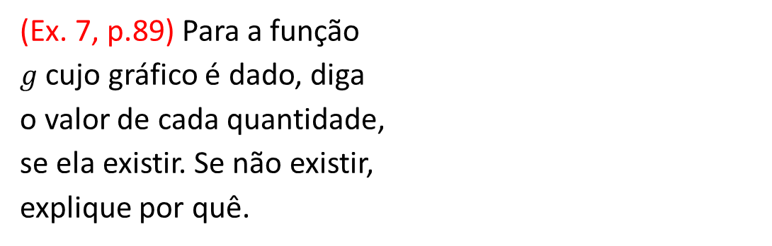
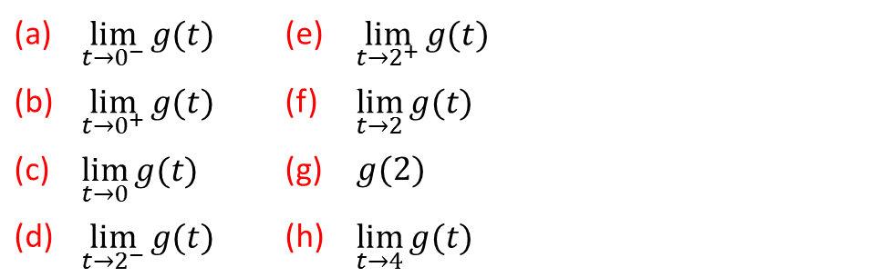
Limite central
Teorema:
$$\lim_{x→a}{f(x)}=L ⟺ \lim_{x→a^{−}}{f(x)}=L=\lim_{x→a^{+}}{f(x)}$$
(Ex. 7, p.89) Para a função
$g$ cujo gráfico é dado, diga
o valor de cada quantidade,
se ela existir. Se não existir,
explique por quê.
(a) | $$\lim_{t→0^{−}}{g(t)}$$ | (e) | $$\lim_{t→2^{+}}{g(t)}$$
(b) | $$\lim_{t→0^{+}}{g(t)}$$ | (f) | $$\lim_{t→2}{g(t)}$$
(c) | $$\lim_{t→0}{g(t)}$$ | (g) | $$g(2)$$
(d) | $$\lim_{t→2^{−}}{g(t)}$$ | (h) | $$\lim_{t→4}{g(t)}$$
Cálculo Diferencial e Integral I © 2015-2020 – Vitor Alves e Juliana Philot.

Slide 12

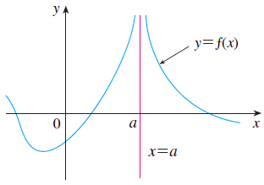
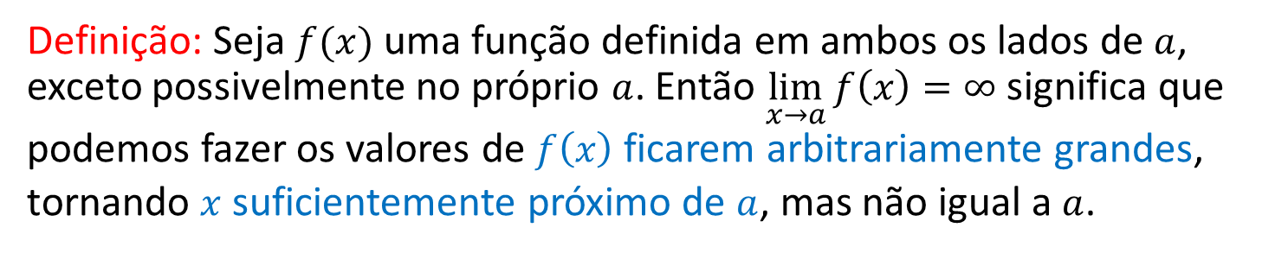
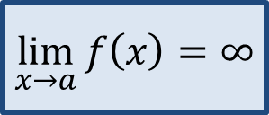
Limites infinitos
Definição: Seja $f(x)$ uma função definida em ambos os lados de $a$, exceto possivelmente no próprio $a$. Então $\lim_{x→a}{f\left(x\right)=∞}$ significa que podemos fazer os valores de $f\left(x\right)$ ficarem arbitrariamente grandes, tornando $x$ suficientemente próximo de $a$, mas não igual a $a$.
$$\lim_{x→a}{f\left(x\right)=∞}$$
Cálculo Diferencial e Integral I © 2015-2020 – Vitor Alves e Juliana Philot.

Slide 13
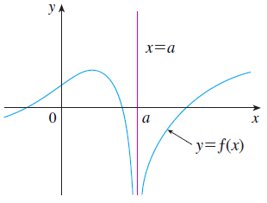
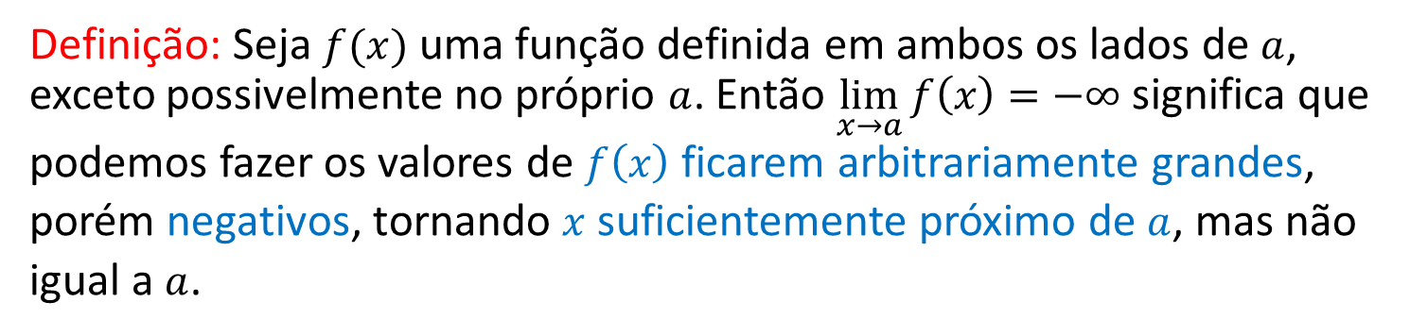
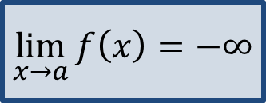
Limites infinitos
Definição: Seja $f(x)$ uma função definida em ambos os lados de $a$, exceto possivelmente no próprio $a$. Então $\lim_{x→a}{f\left(x\right)=−∞}$ significa que podemos fazer os valores de $f\left(x\right)$ ficarem arbitrariamente grandes, porém negativos, tornando $x$ suficientemente próximo de $a$, mas não igual a $a$.
$$\lim_{x→a}{f\left(x\right)=−∞}$$
Cálculo Diferencial e Integral I © 2015-2020 – Vitor Alves e Juliana Philot.

Slide 14
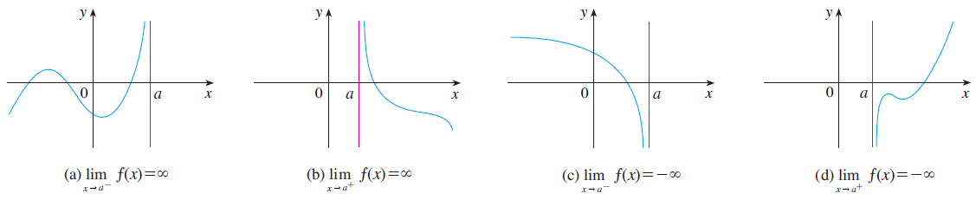
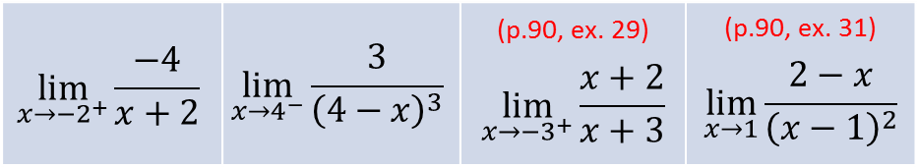
Limites infinitos
Definições similares podem ser dadas no caso de limites laterais.
Determine os limites infinitos:
$$\lim_{x→{−2}^{+}}{\frac{−4}{x+2}}$$ | $$\lim_{x→4^{−}}{\frac{3}{{\left(4−x\right)}^{3}}}$$ | (p.90, ex. 29) $$\lim_{x→−3^{+}}{\frac{x+2}{x+3}}$$ | (p.90, ex. 31) $$\lim_{x→1}{\frac{2−x}{{\left(x−1\right)}^{2}}}$$
Cálculo Diferencial e Integral I © 2015-2020 – Vitor Alves e Juliana Philot.

Slide 15
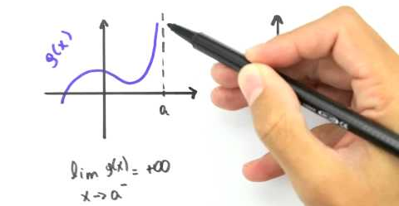
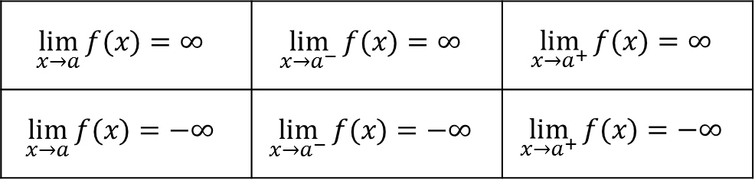
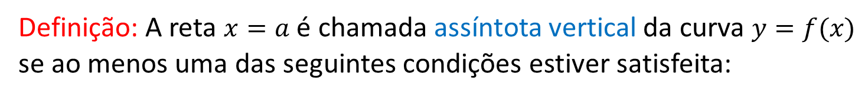
Assíntotas verticais
Definição: A reta $x=a$ é chamada assíntota vertical da curva $y=f(x)$ se ao menos uma das seguintes condições estiver satisfeita:
$$\lim_{x→a}{f(x)}=∞$$ | $$\lim_{x→a^{−}}{f(x)}=∞$$ | $$\lim_{x→a^{+}}{f(x)}=∞$$
$$\lim_{x→a}{f(x)}=−∞$$ | $$\lim_{x→a^{−}}{f(x)}=−∞$$ | $$\lim_{x→a^{+}}{f(x)}=−∞$$
Cálculo Diferencial e Integral I © 2015-2020 – Vitor Alves e Juliana Philot.

Slide 16
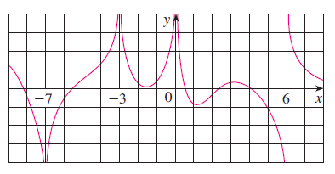
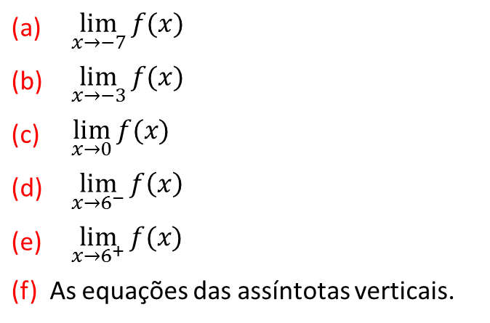
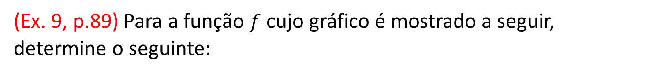
Assíntotas verticais
(Ex. 9, p.89) Para a função $f$ cujo gráfico é mostrado a seguir, determine o seguinte:
(a) | $$\lim_{x→−7}{f(x)}$$
(b) | $$\lim_{x→−3}{f(x)}$$
(c) | $$\lim_{x→0}{f(x)}$$
(d) | $$\lim_{x→6^{−}}{f\left(x\right)}$$
(e) | $$\lim_{x→6^{+}}{f(x)}$$
(f) As equações das assíntotas verticais.
Cálculo Diferencial e Integral I © 2015-2020 – Vitor Alves e Juliana Philot.

Slide 17

Para a “Aula 05 – Cálculos usando propriedades dos limites” é preciso estudar com antecedência o item 2.3 do livro-texto.
Haverá atividade em sala de aula, relativa ao tema! Prepare-se!
Cálculo Diferencial e Integral I © 2015-2020 – Vitor Alves e Juliana Philot.

Slide 18
EFB105
Cálculo Diferencial e Integral I
1º Bimestre – Aula 04
Os problemas da tangente e da velocidade
O limite de uma função
Cálculo Diferencial e Integral I © 2015-2020 – Vitor Alves e Juliana Philot.

